Slide 1
Unitat 12 La qualitat en el departament de recursos humans

Slide 2
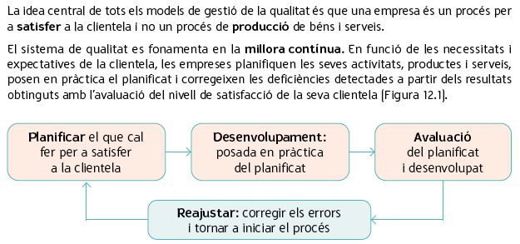
Introducció

Slide 3
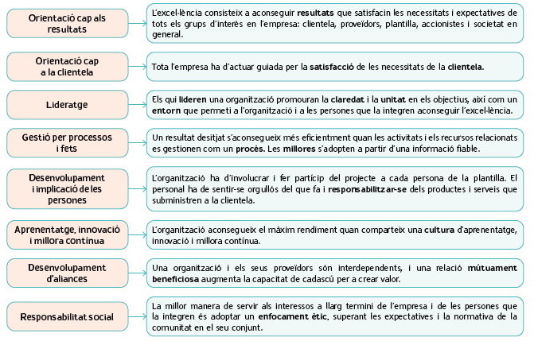
Model EFQM d’excel·lència empresarial

Slide 4
Modelo EFQM de excelencia empresarial

Slide 5
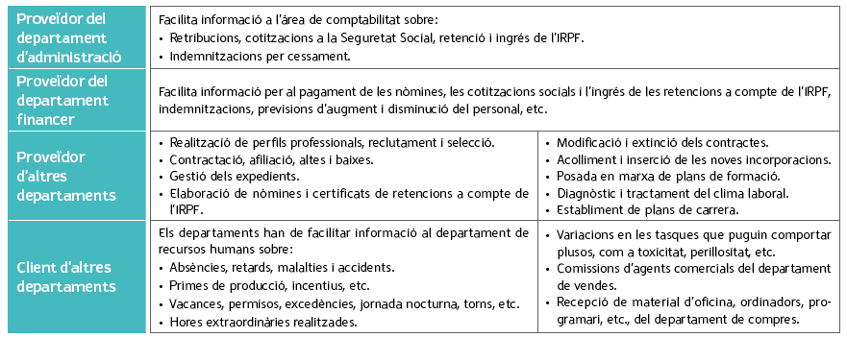
Modelo EFQM de excelencia empresarial

Slide 6
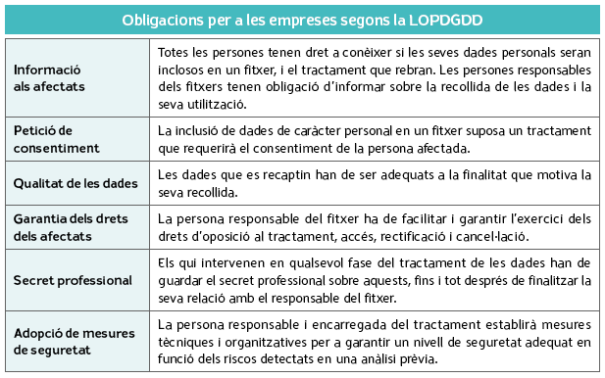
Manifestacions de la qualitat en el Dpto. de RRHH

Slide 7
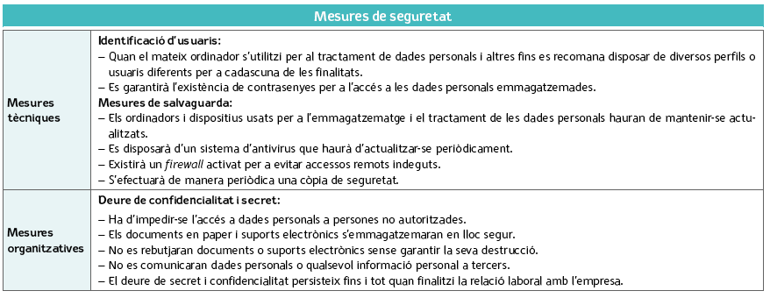
Manifestacions de la qualitat en el Dpto. de RRHH

Slide 8
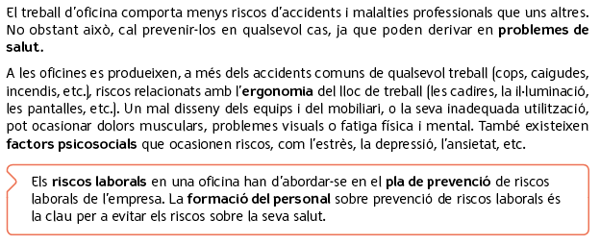
Manifestacions de la qualitat en el Dpto. de RRHH

Slide 9
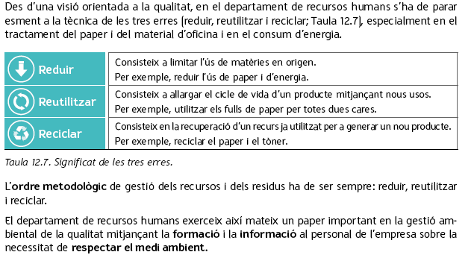
Manifestacions de la qualitat en el Dpto. de RRHH

